Slide 1
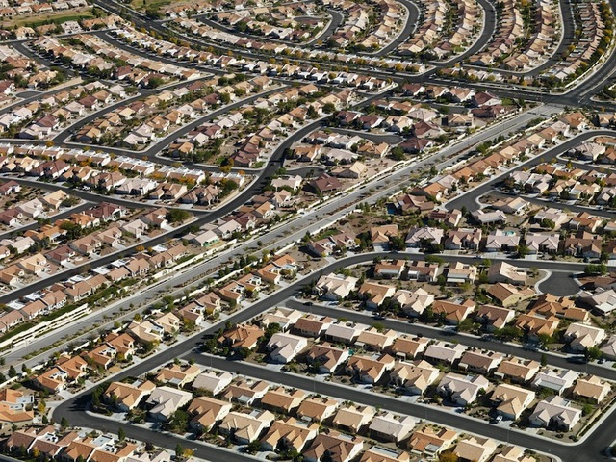
3. Kaupunkiekologia on ympäristöekologian osa-alue
www.shutterstock.com

Slide 2
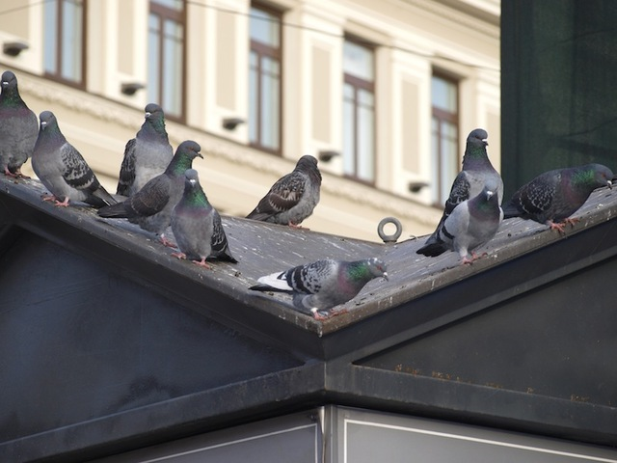
Kaupunkiekologinen tutkimus
Kaupunkimaiseman erityispiirteet
Kaupunkiekosysteemit: toiminta ja ekologia
Sovelletaan esim. kaupunkisuunnittelussa.

Slide 3
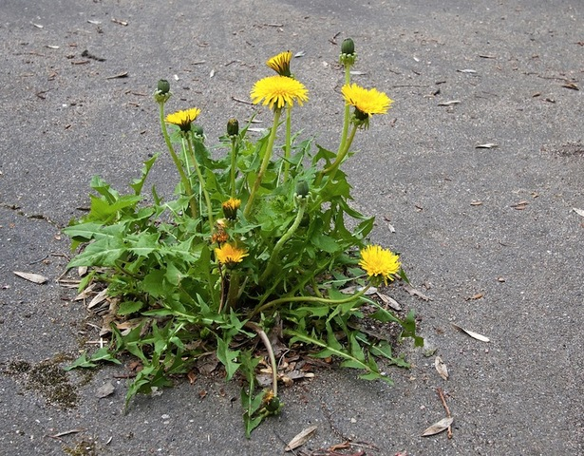
Abioottiset tekijät
Korkeampi lämpötila
Suurempi sademäärä
Poikkeavat tuuliolosuhteet
Maaperä ja ravinteet
www.shutterstock.com

Slide 4
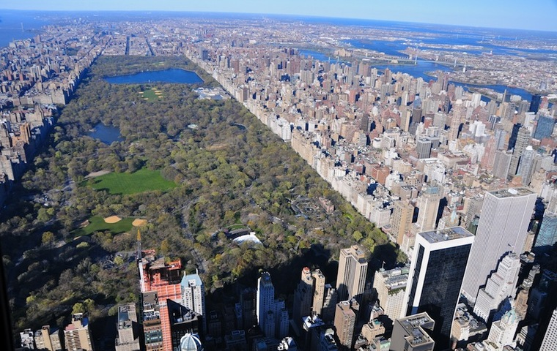
Viheralueiden pirstoutuneisuus
Tiet ja asuinalueet pirstovat viheralueet
Leviämisesteinä eliöille
Saariefekti voimistuu
Ekologisia käytäviä tarvitaan
www.shutterstock.com

Slide 5
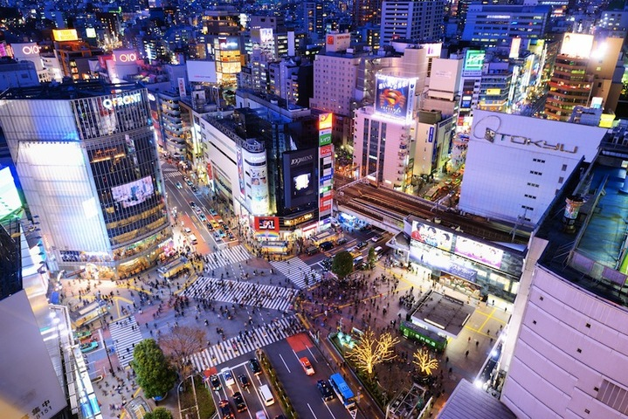
Häiriötekijät
Valosaaste
Melu ja tärinä
Saasteet
Liikenne
www.shutterstock.com

Slide 6
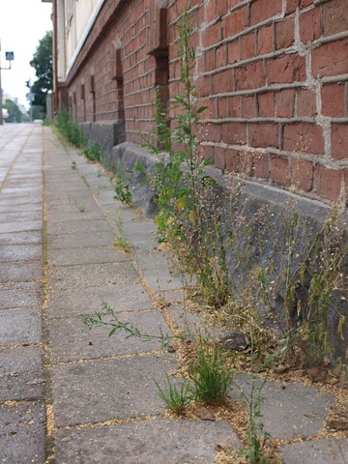
Kaupunkikasvit
Kuivuuden sietäminen
Vahvat juuret ja lehdet
Runsas siementuotto
Pioneerivaiheen lajit
Vieraslajit

Slide 7
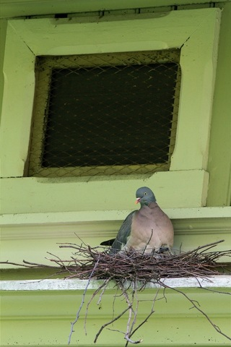
Kaupunkieläimet
Sopeutumis- ja joustamiskyky
Kaikkiruokaisuus eduksi
Hyvä oppimiskyky
Nopeita leviämään
Sopivia pesäpaikkoja

